Slide 1
基于微服务的线上预约陪诊系统 最终汇报

Slide 2
1
项目背景及成果展示
2
系统架构
目录
3
微服务细节
CONTENTS
4
微服务部署
5
前端应用部署
6
微服务管理

Slide 3
1
项目背景及成果展示

Slide 4
项目背景与目的
1
随着城市化的发展，越来越多的人忙于工作，当家人生病时也可能因诸多不可抗力使他们无法陪伴在其身边，因此出现了陪诊员一职。在此背景下，我们小组选择基于微服务开发一款为用户提供陪诊服务的web应用。

Slide 5
成果展示
1
见视频

Slide 6
2
系统架构

Slide 7
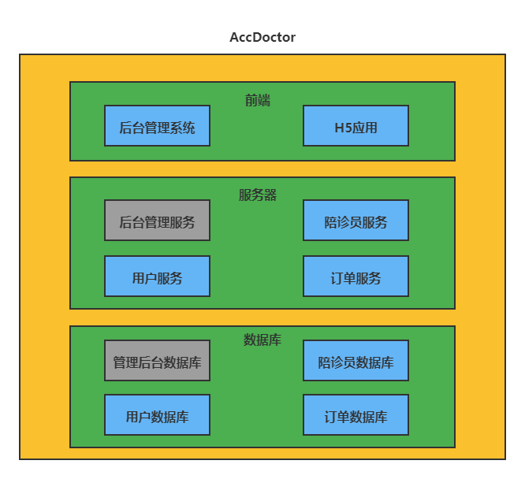
系统架构图
2

Slide 8
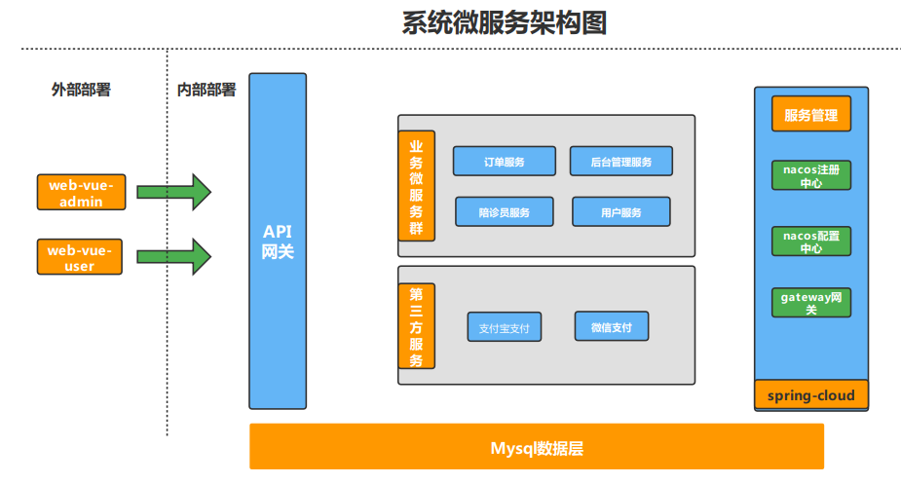
微服务架构图
2

Slide 9
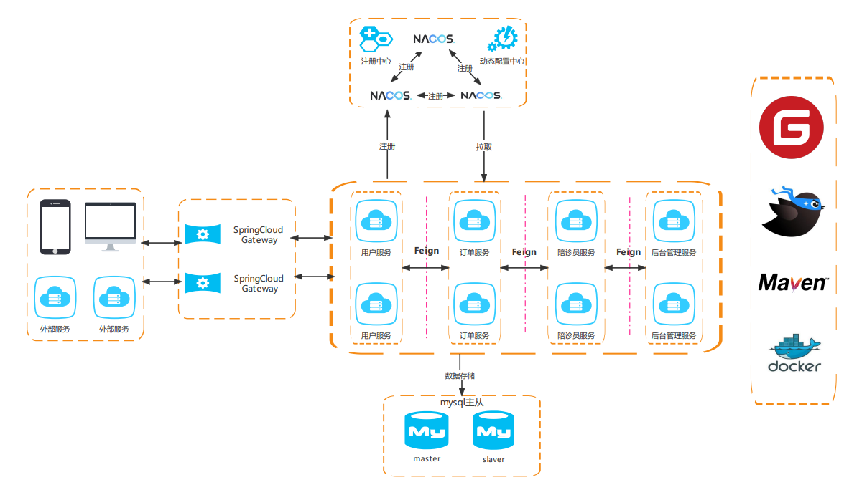
微服务架构图
2

Slide 10
3
服务细节

Slide 11
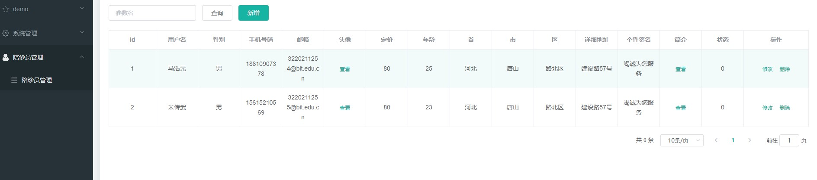
后台管理服务
3
使用开源框架renren-fast构建后台管理系统，除提供基本的管理员角色及权限管理外，还实现了陪诊员信息管理维护，包括：新增或删除陪诊员，查看修改陪诊员个人信息等功能。

Slide 12

陪诊员服务
3
陪诊员服务提供陪诊员信息的增删改查功能，如通过后台管理系统修改陪诊员信息，或用户打开应用后拉取陪诊员列表及详细信息。此外还提供顾客评论信息的增删改查功能。

Slide 13
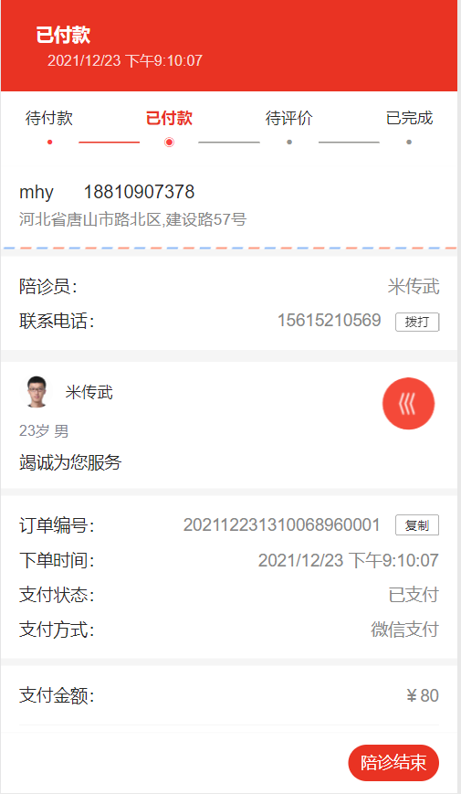
订单服务
3
订单服务提供订单的创建查询等功能，以及处理订单状态的改变。

Slide 14
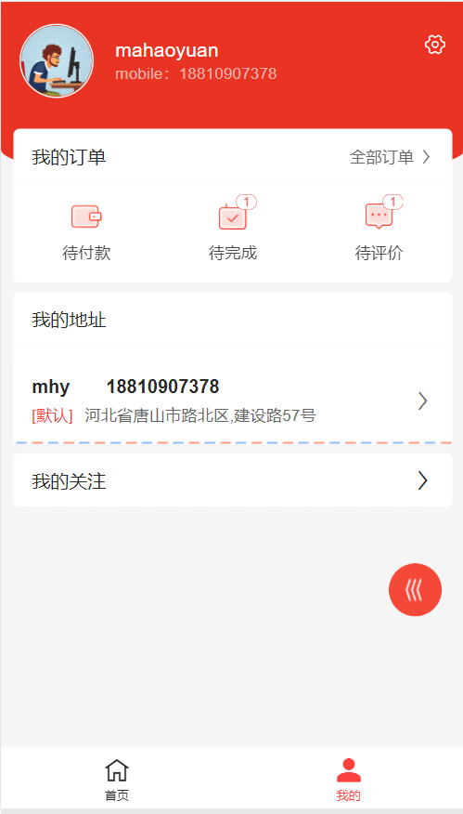
用户服务
3
用户服务提供用户的注册登录功能，以及个人信息的获取或修改。此外用户服务还提供关注陪诊员以及设置修改地址等功能。

Slide 15
4
微服务部署

Slide 16
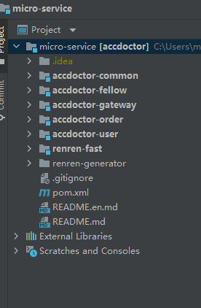
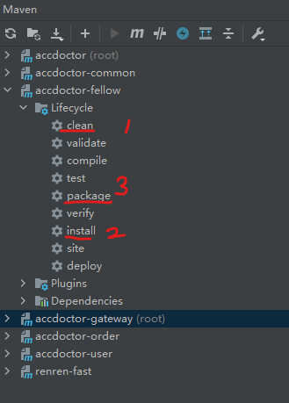
程序打包
4
使用Maven将各微服务模块打包成jar包。

Slide 17
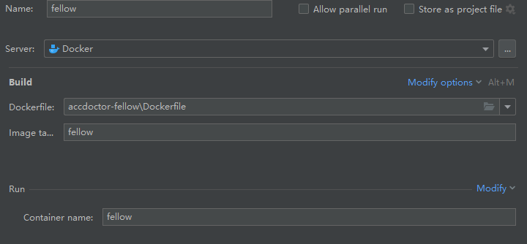
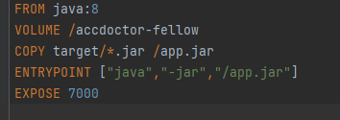
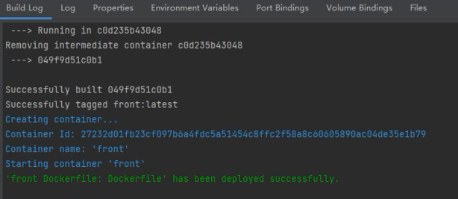
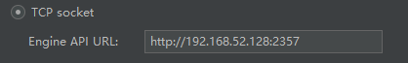
生成Docker Image
4
编辑Dockerfile文件，使用IDEA的Docker插件，设置好Docker Engine，及镜像信息后，生成镜像并部署至虚拟机 。

Slide 18
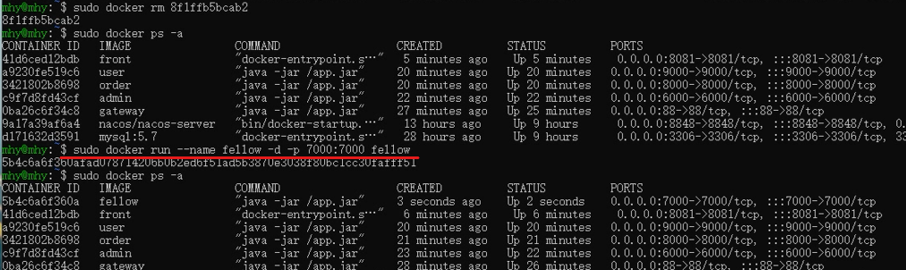
部署
4
移除Idea插件创建的容器，自行创建容器。并配置端口映射及容器name。

Slide 19
5
前端应用部署

Slide 20
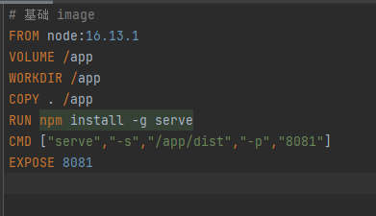
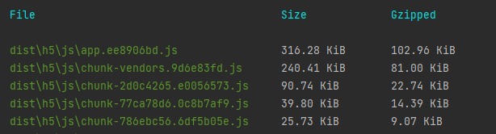
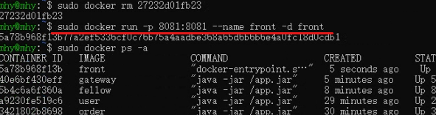
前端部署
5
前端应用在docker中使用node serve 工具对npm build 打包得到的dist文件夹进行部署。

Slide 21
6
微服务管理

Slide 22
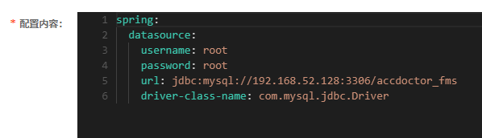
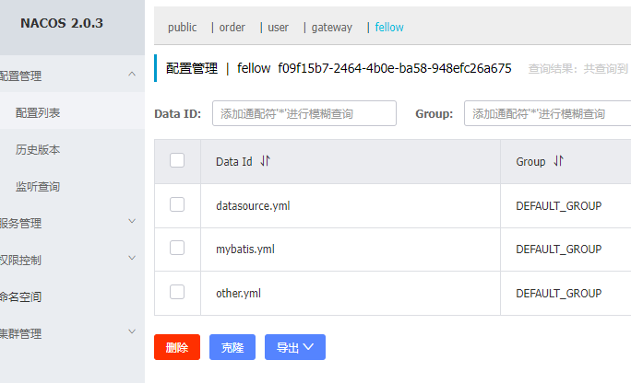
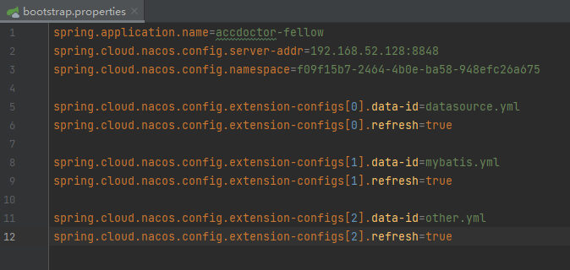
Nacos配置中心
6
为了方便管理程序配置，采用nacos的配置中心完成动态配置。nacos使用Dockers部署。

Slide 23
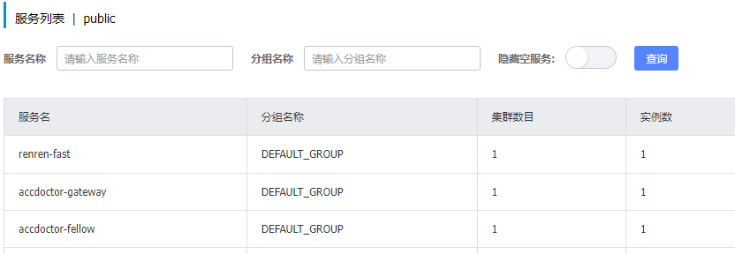
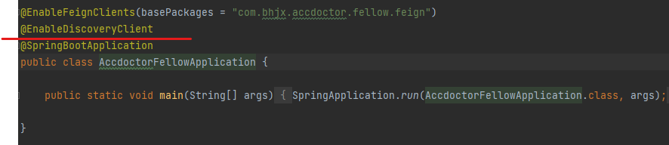
Nacos注册中心
6
使用nacos注册中心完成服务注册。

Slide 24
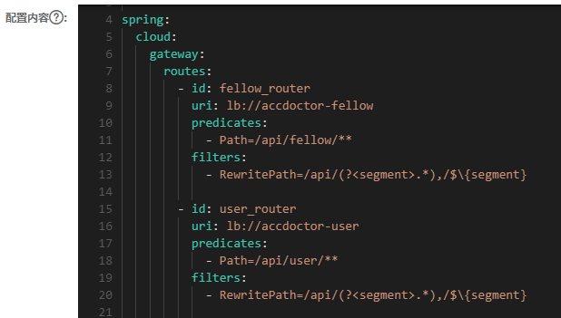
gateway
6
使用Spring Cloud gateway作为网关集中接受路由请求。网关同样使用docker部署，路由规则通过配置中心进行配置。

Slide 25
谢谢！

